Slide 1
「クラブ優秀賞とMy Rotary」
Session：３
公共イメージ向上委員会
委員 三井 泰之（高槻RC）
Notes:
公共イメージ向上委員会の三井でございます。本日は、ロータリーの公共イメージ向上のために、なぜクラブ優秀賞が必要なのか、また、マイロータリーの登録促進及び活用について説明させていただきます。

Slide 2
2024-25年度 地区年次目標
■優先事項３「参加者の積極的なかかわりを促す」の目標
全クラブが「クラブ優秀賞」（旧ロータリー賞）受賞をめざします
■優先事項４「適応力を高める」の目標
すべてのクラブ会員が「My Rotary」に登録し、活用できるよう推進します
■公共イメージ向上員会活動計画
各クラブに対し「My ROTARY 登録」、「クラブ優秀賞」獲得を推奨
Notes:
最初に、2024-25年度地区年次目標でのそれぞれの位置づけについてです。地区年次目標優先事項３「参加者の積極的なかかわりを促す」の目標なかで、『すべてのクラブが「クラブ優秀賞」（旧ロータリー賞）の受賞をめざします』とし、また、優先事項４「適応力を高める」の目標なかで、『すべてのクラブ会員が「My Rotary」に登録し、活用できるよう推進します』としています。そこで、公共イメージ向上委員会では、地区年次目標に基づき、クラブに対し「My ROTARY 登録」、「クラブ優秀賞」の獲得を推奨してまいります。なお、今年度からロータリー賞からクラブ優秀賞に改称されましたが、概ね同じ内容になっています。

Slide 3
「クラブ優秀賞」とは（2024年7月1日よりロータリー賞から改称） 各年度に優れた取り組みを行ったクラブを表彰するものです。受賞要件である目標に向けた取り組みは、クラブで会員の参加を促し、地域社会におけるクラブの存在意義を保ち、クラブを効率的に運営するための一助となります。クラブが本賞の目標 に取り組むことで、ロータリーの力強さを保ち、次世代にとってふさわしい文化を育むことができます。
Notes:
「クラブ優秀賞」についてです。各年度に優れた取り組みを行ったクラブを表彰するものです。受賞要件である目標に向けた取り組みは、クラブで会員の参加を促し、地域社会におけるクラブの存在意義を保ち、クラブを効率的に運営するための一助となります。クラブが本賞の目標に取り組むことで、ロータリーの力強さを保ち、次世代にとってふさわしい文化を育むことができるとしています。

Slide 4
202３-2４年度クラブ優秀賞（旧ロータリー賞）受賞クラブ
IM１組
IM２組
IM３組
IM４組
IM５組
IM６組
池田
池田くれは
箕面
大阪中央
大阪北梅田
大阪北
大阪大淀
大阪そねざき
大阪梅田
大阪梅田東
豊中
豊中南
茨木
茨木東
大阪東淀ちゃやまち
千里
摂津
新大阪
吹田
吹田江坂
吹田西
高槻
高槻東
高槻西
大東
大東中央
枚方
門真
交野
くずは
守口
寝屋川
大阪東
大阪城東
大阪城北
大阪鶴見
東大阪
東大阪東
東大阪西
東大阪中央
大阪柏原
大阪御堂筋本町
大阪難波
大阪ネクスト
大阪南
八尾
大阪堂島
大阪フレンド
大阪朋友
大阪西北
大阪ﾘﾊﾞｰｻｲド
大阪船場ﾞ
大阪心斎橋
大阪西南
大阪ﾕﾆﾊﾞｰｻﾙｼﾃｨ
大阪アーバン
大阪うつぼ
大阪西
大阪
大阪平野
大阪中之島
大阪城南
大阪東南
大阪天満橋
大阪天王寺
大阪帝塚山
Notes:
こちらは2023-24年度の受賞クラブです。
地区内７７クラブのうち８５％を超える66クラブが受賞し、前年度と比べて9クラブ増加しました。

Slide 5
2660地区におけるクラブ優秀賞（旧ロータリー賞）推移
年 度 | 受賞クラブ数
2019－20 | ４９
2020－21 | ６６
2021－22 | ６１
2022－23 | ５９
2023－24 | ６６
IM | クラブ数 | 受賞クラブ数 | ５年以上 （連続）
１組 | １５ | １２ | ７
２組 | １５ | １２ | ９
３組 | １４ | １２ | ６
４組 | １１ | １０ | ３
５組 | １２ | １２ | ８
６組 | １０ | ８ | ７
Notes:
次に、左の表は、旧ロータリー賞受賞クラブ数の５年間の推移です。
この間、コロナ禍による影響がありましたが、2023-24年度は、６6クラブと大幅に増加、過去５年間で一番多くのクラブが受賞しており、各クラブが、意欲的に取り組んでいただいていることがわかります。
右の表は、各IMの受賞クラブ数です。
すべてのIMにおいて、８０％以上のクラブが受賞していますが、特筆すべきは、すべてのクラブが受賞しているIMがあるということです。
また、継続的な取組に意義があると考えますので、5年以上連続で受賞したクラブ数について調べてみました。
右端の赤囲いの箇所になりますが、地区全体では昨年度受賞クラブのうち半数以上が5年以上連続で受賞していますが、
なかには、７割以上を占めるIMもあります。

Slide 6
クラブ優秀賞（旧ロータリー賞）と会員増強の関係
①．クラブ優秀賞（旧ロータリー賞）と会員増強の関係
年度 | 区分 | クラブ数 | 期首会員数 | 期末会員数 | 増減会員数
2023 ～24 | 全体 | ７７ | 3,385 | 3,381 | ‐4
 | 受賞 | ６６ | 3,141 | 3,155 | 14
 | 未受賞 | １１ | 228 | 226 | -2
増減率
‐0.1％
0.4％
‐0.８％
入会会 員数 | 退会会員数
280 | 284
270 | 256
10 | 12
※大手前ＲＣ分を考慮しています
②．会員純増クラブとクラブ優秀賞（旧ロータリー賞）の関係
2022～23 純増クラブ ２８ クラブ （内受賞クラブ ２３クラブ）
2023～24 純増クラブ ２５ クラブ （内受賞クラブ ２２クラブ）
Notes:
なぜクラブ優秀賞が必要なのか解説します。これまでの旧ロータリー賞と会員増強との関係では、2023-24年度の会員数は、若干減少したものの、受賞クラブでは会員数が純増となっております。また、入会会員数と退会会員数をみると、2023－24年度では、受賞クラブでは入会会員数は２７０名、退会会員数は２５６名となっており、入会促進や退会抑制など会員増強に貢献していることがわかります。
また、会員純増クラブと旧ロータリー賞の関係をみると2022－23年度、２０２３－24年度とも純増クラブの8割強が受賞クラブとなっています。

Slide 7
ＲＩ会長テーマとクラブ優秀賞との関係
（２０２４－２５年度ＲＩ会長メッセージ抜粋）
■「ロータリーのマジック」で真に世界を変えようとするならば、私たち全員
がクラブへの帰属意識をもてるようにする必要があります。
■帰属意識とは「ロータリーのマジック」を発動させる力。
■ロータリーの行動計画に沿って地域社会の提案に取り組むことで、
全てのロータリー会員に、それぞれのクラブへの帰属意識が末永く育まれる。
■行動計画には、クラブの強みと弱みを評価し、課題に取り組むために活動
できるツールが含まれています。
クラブ優秀賞 「ロータリーのマジック」 公共イメージの向上
Notes:
２０２４－２５年度RI会長テーマとの関係についてです。これは2024－25年度RI会長メッセージを抜粋したものです。メッセージでは、「ロータリーのマジック」、「帰属意識」、「ロータリーの行動計画」の関係について触れられ、行動計画の4つの重要項目から目標が設定されているクラブ優秀賞に各クラブが取り組むことで、ロータリーのマジックを発動し、公共イメージを向上させ、その結果として、会員増強への筋道が見えてくるのではないでしょうか。

Slide 8
クラブ優秀賞への有意義な取組、目標設定について
●目標設定（クラブに委ねるなど柔軟性が高い）
各年度の会長方針、活動計画に組み込む
●目標・進捗の共有（クラブ会員全員の納得性を高める）
クラブ全員で目標・進捗を共有し、意識を高める
●全員参加（帰属意識の醸成）
全員参加型で、達成に向けて努力する
※クラブ優秀賞（旧「ロータリー賞」）に関するお願い（ガバナー月信9月号）
Notes:
次に、クラブ優秀賞への有意義な取組、目標設定についてです。
目標設定は各クラブに委ねており、各クラブが目標項目を選び目標数値を設定し、また、目標達成については、目標の多くが自己申告方式となっており、かなり柔軟な仕組みとなっています。また、会長方針に組み込み、クラブ全員で目標の進捗を共有し、そして全員で参加し、達成することで、クラブ会員相互の結束、一体感（RI会長が示している「帰属意識」）が育まれ、クラブが活性化する事で会員増強に繋がると考えております。
なお、ガバナー月信9月号には、大橋ガバナーと下出公共イメージ向上委員会委員長の連名でクラブ優秀賞に関するお願い文書が掲載されておりますので、ご確認ください。

Slide 9
クラブ優秀賞を取るためには？（RC）
01. 会員増強
02. 奉仕活動への
参加
03. 新会員の推薦
04. ロータリー行動グループへの参加
05. リーダーシップ育成への参加
06. 地区大会への
出席
07. ロータリー親睦 活動グループへの参加
08. 地区研修への
参加
09. 年次基金への
寄付
10. ポリオプラス基金への寄付
11. 大口寄付
12. 遺贈友の会会員
13. ベネファクター
14. 奉仕プロジェクト
15. ローターアクトクラブ
16. インターアクトクラブ
17. 来訪する青少年交換学生
18. 派遣する青少年交換学生
19. RYLA参加者
20. クラブ戦略計画
21. インターネット上の存在感
22. 親睦のための
活動
23. ウェブサイトとソーシャルメディアの更新
24. クラブのプロジェクトのメディア掲載
25. ロータリー作成の公式推進用資料の使用
26.クラブ細則の見直し
２６項目の内、１３項目達成すればOK
Notes:
こちらは2024-25年度のクラブ優秀賞のクラブの目標設定項目になります。昨年度と同じで全部で26の項目があります。この中から13以上の項目を選択し、選択した項目ごとに、クラブが目標とする数字を設定していただきます。13項目以上達成すれば、クラブ優秀賞の受賞となります。なお、赤く囲った項目は、昨年と内容が変更されておりご確認ください。

Slide 10
クラブ優秀賞を取るためには？ （RAC）
01. 会員数の増強
02. 奉仕への参加
03. ロータリー行動グループへの参加
04. リーダーシップ育成への参加
05. 地区大会への参加
06. ロータリー親睦活動グループへの参加
07. 地区研修への参加
08. 新会員の推薦
09. 年次基金への寄付
10. ポリオプラス基金への寄付
11. 奉仕プロジェクト
12. ローターアクトクラブ
13. インターアクトクラブ
14. 来訪する青少年交換学生
15. 派遣する青少年交換学生
16.クラブ戦略計画
17.インターネット上での存在感
18. ウェブサイトとソシャルメディアの更新
19. 親睦のための
活動
20. クラブのプロジェクトのメディア掲載
21. ロータリー作成の公式推進資料の
利用
22. クラブ最速の
見直し
２２項目の内、１１項目達成すればOK
Notes:
こちらはRACの目標設定項目になります。昨年度と同じで全部で22の項目があります。この中から1１以上の項目を選択し、選択した項目ごとに、目標とする数字を設定していただきます。11項目以上達成すれば、クラブ優秀賞の受賞となります。なお、赤で囲った項目は、前年度と表現も含めて内容が変更になった項目が数多くありますのでご確認ください。
クラブ優秀賞については以上です。

Slide 11
「My ROTARY」とは、ご登録いただくことでロータリーの活動や地区・クラブ運営に必要な情報やデータを随時入手できる便利なシステムです。クラブ会長、幹事、事務局職員の方にとっては、「ロータリー・クラ ブセントラル」（寄付目標、会員増強目標の設定）、会員情報（入退会更新）、半期報告書、人頭分担金の請求書発行等、地区、クラブ運営にとって不可欠なオンラインシステムとなります。
Notes:
次にマイロータリーについてです。
「My ROTARY」とは、ご登録いただくことでロータリーの活動や地区・クラブ運営に必要な情報やデータを随時入手できる便利なシステムです。クラブ会長、幹事、事務局職員の方にとっては、「ロータリー・クラブセントラル」、会員情報、半期報告書、人頭分担金の請求書発行等、地区、クラブ運営にとって不可欠なオンラインシステムとなります。

Slide 12
（ ）２０２０年７月１日現在 大幅改善
My ROTARY登録率（2024．7．1現在）
IM | 会員数（人） | 登録数（人） | 登録率（率）
1組 | ６９９ | ５４８ | ７７．０
2組 | ４２６ | ３５４ | ８３．１
3組 | ５８５ | ４１７ | ７１．３
4組 | ６０１ | ４６１ | ７６．７
5組 | ５１７ | ４４９ | ８６．８
6組 | ５５９ | ４３６ | ７８．０
合計 | ３，３８７ | ２，６５５ | ７８．４
８０％↑ （クラブ数）
４（５）
７（５）
４（１）
３（２）
１０（３）
７（６）
３５（２３）
５０％↓ （クラブ数）
１（１）
１（４）
３（７）
０（５）
０（０）
０（１）
５（１８）
Notes:
こちらは、IMごとの登録率です。これまで、80％目標達成に向け取り組んできました。すでに、80%を達成しているIMが3組あります。
また、登録率８０％以上と５０％以下のクラブをみると、5年前（カッコないのクラブ数）と比較して、大幅に改善していることがわかります。なかには、既に100%を達成しているクラブもありますが、クラブのご事情もあり、IM毎、クラブ毎に、バラツキがあるのが現状です。

Slide 13
My ROTARY登録率５年推移
年度 | 登録率（％）
２０２０年７月 | ６６．９
２０２１年７月 | ６９．９
２０２２年７月 | ７２．６
２０２３年７月 | ７６．３
２０２４年７月 | ７８．４
すべての会員に登録・活用を！！
●登録指導の徹底
●新入会者登録１００％
●スマートフォンの活用
Notes:
これは、地区におけるマイロータリー登録率の推移です。2020年度から毎年着実に上昇し、直近では、78.４％と、昨年より2.1％増えましたが、若干ペースが落ちています。このような状況ですが、地区目標では「すべてのクラブ会員が「My Rotary」に登録し、活用できるよう推進します」としており、更なる登録率向上と活用が求められます。
そこで3点のお願いをします。まず、会員の個々の事情に配慮しながら、これまで以上の登録指導の徹底についてお願いします。次に、新入会者登録１００％を確実に行っていただきたいということ、また、スマートフォンの活用についてです。この２点については、これから説明させて頂きます。
なお、昨今、携帯電話には複数の機種がありますが、本日は、スマートフォンについて説明します。

Slide 14
新入会員登録１００％とは？
２０２４－２５年度末に８０％達成へ確実な道筋！！
■全会員に占める会員、退会会員の割合８％程度、退会会員の登録率
８０％と仮定
新入会者登録１００％達成 ⇒ 年間１．６％の登録率向上
７８．４％（ ２０２４年７月１日現在）＋１．６％ ＝ ８０％
■新入会員のガイダンス等の場でMy ROTARYアカウント登録を徹底
例 My ROTARYアカウント登録方法・マニュアル及び、
会員登録している氏名・メールアドレス情報と提供
※留意事項：携帯アドレスは不可
Notes:
まず、新入会員登録１００％を確実に行うことが、２０２４－２５年度末に８０％達成への確実な道筋になります。その根拠として、あくまで推計ですが、２０２３－24年度の地区年間入会会員、退会会員の全会員に占める割合は、概ね8％程度です。仮に、退会会員の登録率が80％、退会会員と同数の入会会員があったと仮定します。そこで新入会員の登録を100％達成すれば、単純計算ですが、年間１．６％の登録率向上となり2024-25年年度末には80％達成となるわけです。そのためにお願いしたいのは、新入会員のガイダンス等の場でマイロータリーのアカウント登録の徹底です。ひとつの例ですが、My ROTARYアカウント登録方法・マニュアルや会員登録している氏名・メールアドレス情報を提供することで登録を促し、以後、登録の有無をこまめに確認するなどして確実に登録をすすめているクラブがあります。各クラブで事情が違うと思いますので、工夫して取り組んでいただくようお願いします。なお、「マイロータリーアカウント登録方法・マニュアル」は、地区ホームぺージから公共イメージ向上委員会を検索すると掲載されていますのでご確認ください。また、会員登録時に、携帯メールは不可となっていますのでご留意ください。

Slide 15
スマートフォンを活用し、もっと身近に！！
スマートフォンのホーム画面にMy ROTARYのアイコンを追加
いつでも・どこでもMy ROTARYにアクセスできる
My ROTARYの活用が増える
Notes:
次に、スマートフォンを活用し、マイロータリーをもっと身近なものにして、マイロータリーの活用を促進していただきたいということです。なお、携帯電話には、複数の機種がありますが、本日は、スマートフォンで説明させて頂きますのでご了承ください。そこでその流れですが、スマートフォンのホーム画面にMy ROTARYのアイコンを追加し、My ROTARYを身近なものにすることで、いつでも、どこでもMy ROTAにアクセスでき、さらなる活用が期待できます。

Slide 16
なぜスマートフォンか？
すべてのクラブ会員が「My Rotary」に登録し、活用できるよう推進します（地区年次目標）
■日常生活の必需品
※スマートフォンの利用状況（2023年総務省）
スマートフォンの世帯保有率 ９０．６％
■いつでも・どこでも利用できる
※インターネット利用端末の種類（2022年総務省）
スマートフォン ７１．２％
パソコン ４８．５％
Notes:
次に、スマートフォンの活用をなぜお願いするかその背景についてです。総務省のデータによると、スマートフォンのわが国の世帯保有率は、90.6％となっております。
また、インターネット利用端末の種類として、スマートフォン が71.2％と、パソコン４８．５％を大きく上回っております。
このように、スマートフォンは、皆様にとってより身近なツールで、生活必需品となっております。
さらに、地区の目標は「すべてのクラブ会員が「My Rotary」に登録し、活用できるよう推進する」としており、スマートフォンの活用が、すべてのクラブ会員に求められるからです。

Slide 17
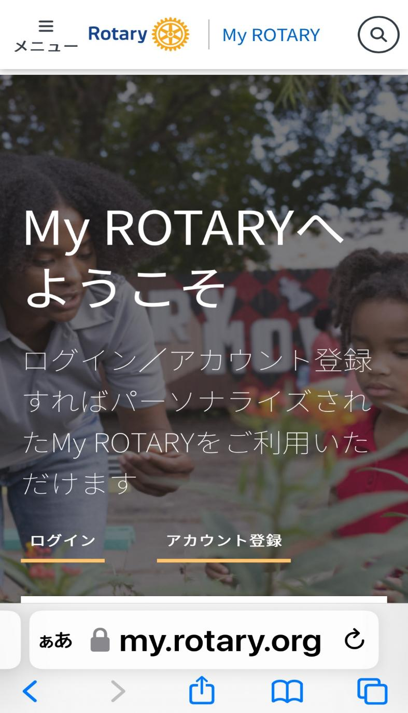
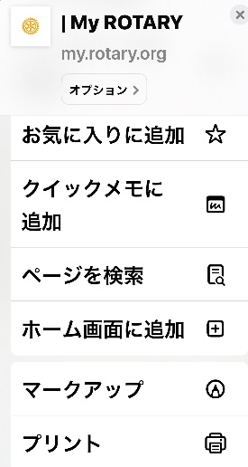
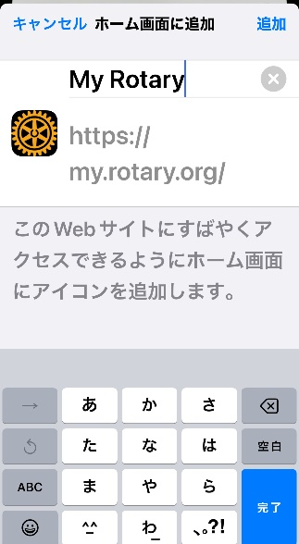
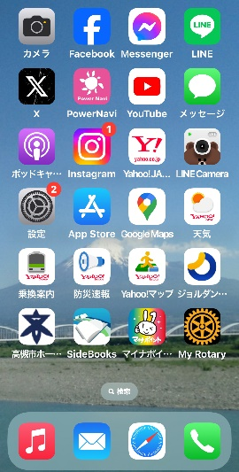
My ROTARYのアイコンをホーム画面へ追加
Notes:
次に、マイロータリーのアイコンをホーム画面へ追加することで、マイロータリーをより身近にすることが不可欠と考えております。
その手順として、最後のページでお示ししているＱＲコード、ＵＲＬ、直接入力により、左端の画面に接続し、やじるし箇所をタップすると、次の画面にアクセスでき、やじるしの「ホーム画面に追加」の箇所をタップし、次の画面のやじるしの追加の箇所をタップすると、ホーム画面に追加されます。そして一番右側が、アイコンが追加された画面となります。

Slide 18
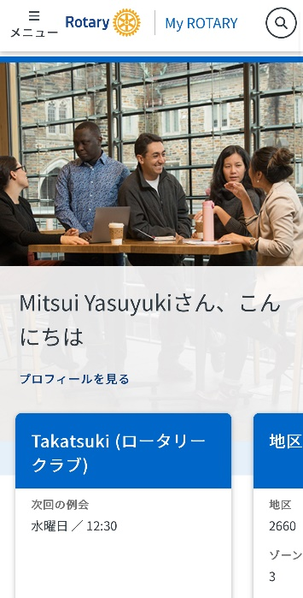
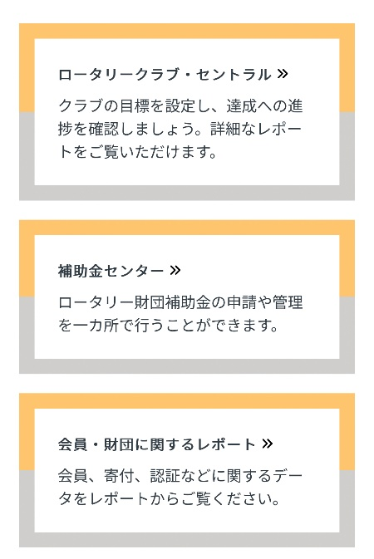
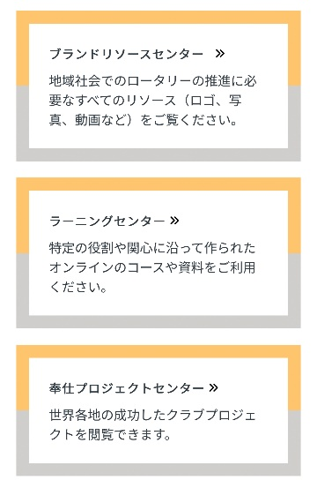
My ROTARYの画面（スマートフォン版）
Notes:
次に、スマートフォンからのマイロータリーの機能活用や情報入手についてです。アイコンから画面に入りログインすると、左端のマイロータリーの画面になり、やじるし方向にスクロールすると、真ん中の「ロータリークラブ・セントラル」「補助金センター」「会員・財団に関するレポート」、さらに、スクロールすると、右端の「ブランドソースセンター」「ラーニングセンター」「奉仕プロジェクトセンター」が出てきます。そして、希望される四角囲いの部分をタップすると内容をご覧いただけます。

Slide 19
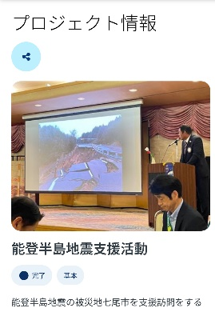
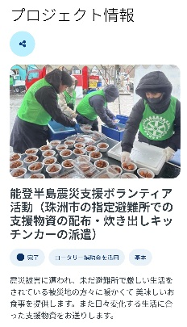
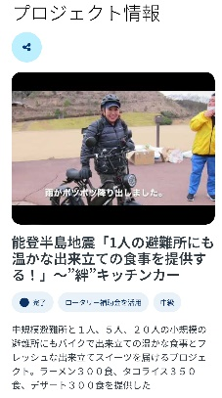
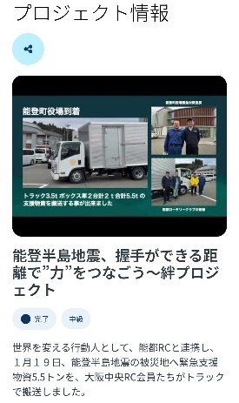
地区のプロジェクト情報（スマートフォン版）
Notes:
次に、「奉仕プロジェクトセンター」から地区内のプロジェクトをご覧いただくことができます。
この画面は、クラブが行った能登半島地震の支援活動の４つのプロジェクトです。左から、くずはRC、次に大阪難波RC、次に大阪曽根崎RCと大阪中央RC、そして、大阪中央RCの支援活動となっています。

Slide 20
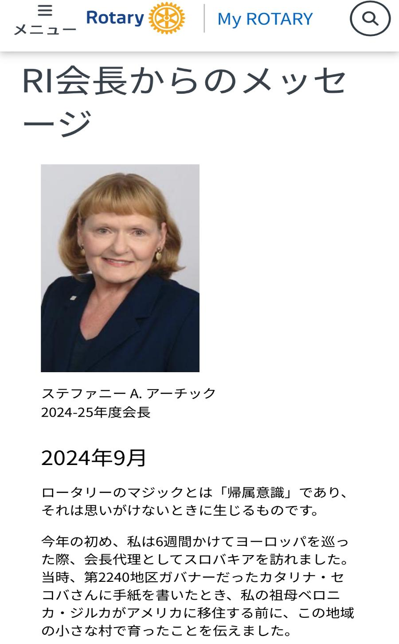
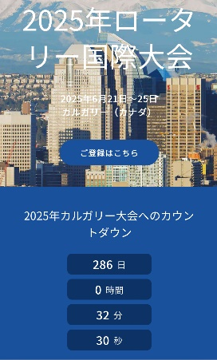
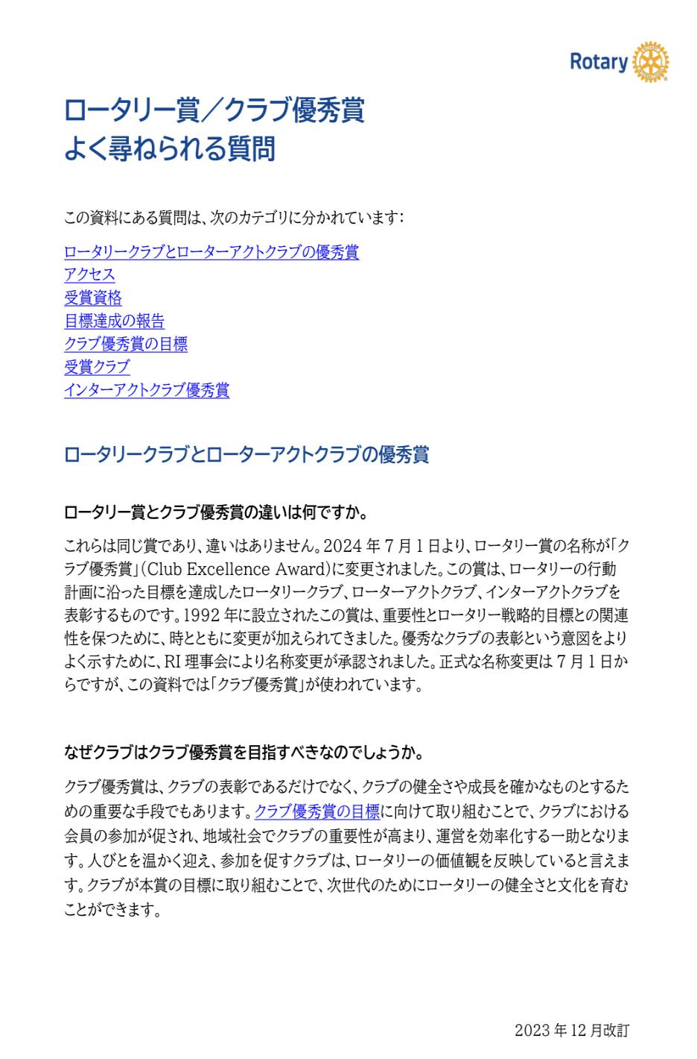
検索画面（スマートフォン版）
Notes:
こちらは、左からRI会長のメッセセージ、次が２０25年ロータリー国際大会、右端がクラブ優秀賞でよく尋ねられる質問欄の画面となっています。
今申し上げた以外にも、様々な機能の活用や情報を検索できますにすることができますので、マイロータリーを積極的にご活用ください。

Slide 21
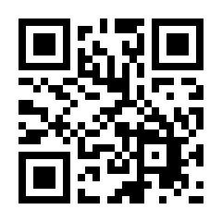
今すぐ、 My ROTARYに、登録してみませんか？
https://my.rotary.org/ja/signup
Notes:
まだ、マイロータリーに登録がお済みでない会員が数多くいらっしゃいます。そこで、最後に、「今すぐマイロータリーに登録してみませんか」と申し上げ
クラブ優秀賞とマイロータリーの説明を終わります。

Slide 22
ご清聴ありがとうございました。
公共イメージ向上委員会
委員 三井 泰之（高槻RC）
Notes:
ご清聴ありがとうございました。

